Slide 1
КОРОНАВИРУС И КРИЗИС 2020: ЧТО ДЕЛАТЬ БИЗНЕСУ?!

Slide 2
СПОСОБЫ ПОЛУЧИТЬ РАССРОЧКУ ПО НАЛОГАМ
Я определился – буду начинать банкротство
Банкротиться не буду, но возможно буду защищаться
У меня стабильно, но еще на Х мес.,а потом банкротство
Я контролирую ситуацию, а контрагенты нет
Россия, 127006, Москва, ул. Малая Дмитровка, 20, второй этаж Тел.:+7 (495) 544 16 99 , +7 (495) 775 87 14 LKPconsult.ru

Slide 3
КАКОВ ПОРЯДОК ДЕЙСТВИЙ (ПОСТАНОВЛЕНИЕ ПЛЕНУМА ВС РФ ОТ 21.12.2017 № 53 "О некоторых вопросах, связанных с привлечением контролирующих должника лиц к ответственности при банкротстве"):
1
Значительные убытки и отсутствие возможности расплатиться по всем обязательствам еще не означает, что банкротство объективно наступило и пора подавать заявление в арбитражный суд (абзац 1 пункта 9).
Эффективный менеджер должен искать пути выхода из кризисной ситуации, разработать экономически обоснованный план оздоровления бизнеса, который будет реализовываться в разумные сроки (абзац 2 пункта 9).
Этот план может предусматривать переговоры о предоставлении отсрочек, рассрочек; перепрофилирование бизнеса, закрытие или приостановление функционирования нерентабельных участков производств; переговоры об изменении закупочных цен на фоне колебания курсов валют; меры по взысканию дебиторской задолженности.
Если с учетом стандартной практики и масштабов предприятия менеджер осознает безысходность ситуации, то он должен организовать подачу заявления о банкротстве (абзац 1 пункта 9, пункт 13).
2
3
4
Россия, 127006, Москва, ул. Малая Дмитровка, 20, второй этаж Тел.:+7 (495) 544 16 99 , +7 (495) 775 87 14 LKPconsult.ru

Slide 4
ЛИЧНАЯ ОТВЕТСТВЕННОСТЬ В СЛУЧАЕ БАНКРОТСТВА
- Честный бизнесмен в случае банкротства своей компании может рассчитывать на освобождение от субсидиарной ответственности, если банкротство вызвано исключительно внешними факторами = освобождается от ответственности
- В «валютных банкротствах» контролирующим лицам в большинстве случаев удавалось избежать личную ответственность (см., например, Постановление Арбитражного суда Северо-Западного округа от 16.01.2020 г. по делу № А66-5421/2016; Постановление Двадцать первого арбитражного апелляционного суда от 26.02.2020 г. по делу № А83-2155/2016).
- Главный аргумент защиты: руководство компании не может предугадать изменение курса валют.
- Данная логика может быть перенесена и на коронавирус, так как никто не мог предположить, что он возникнет, распространится и приведет к тем ограничениям, которые сложились в настоящее время.
Россия, 127006, Москва, ул. Малая Дмитровка, 20, второй этаж Тел.:+7 (495) 544 16 99 , +7 (495) 775 87 14 LKPconsult.ru

Slide 5
ПРОФИЛАКТИЧЕСКИЕ МЕРЫ
1. Проверьте информацию в бухгалтерской отчетности (балансе) на достоверность:
Проинвентаризируйте активы, проверьте их на реальность
Уточните, перед кем и в каком объеме имеется кредиторская задолженность
Проверьте, нет ли просроченной / безнадежной дебиторской задолженности
Проведите ревизию первичных документов по сделкам за последние три года
Проверьте наличие всех закрывающих документов по дебиторам
Запросите акты сверки со всеми дебиторами
2. Убедитесь, что корпоративные документы (устав, ОГРН, ИНН, протоколы собраний, в частности, об одобрении сделок) приведены в надлежащий вид и не утеряны.
3. Проконтролируйте финансовые потоки компании, избегайте необоснованных трат
4. Отслеживайте судебные процессы. Проверьте, нет ли на Федресурсе сообщения о намерении обанкротить Вашу компанию
5. Разработайте план по предупреждению наступления банкротства и по выходу из кризисной ситуации.
6. Оцените риски субсидиарной ответственности. Убедитесь в отсутствии презумпций вины КДЛ. Проанализируйте структуру управления для определения лиц, находящихся в зоне ответственности.
Россия, 127006, Москва, ул. Малая Дмитровка, 20, второй этаж Тел.:+7 (495) 544 16 99 , +7 (495) 775 87 14 LKPconsult.ru

Slide 6
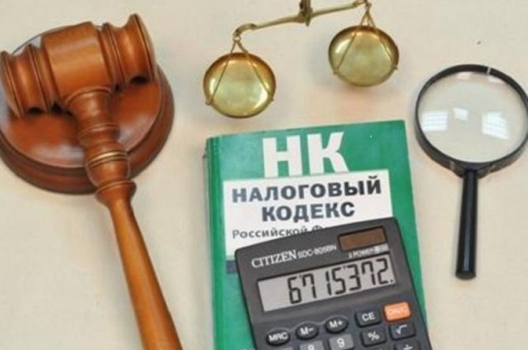
РИСКИ ПЕРЕМЕЩЕНИЯ АКТИВОВ
Взыскание с новой компании налоговой недоимки, начисленной «старой» компании (статья 45 НК РФ)
Оспаривание сделок по отчуждению имущества с банкротящейся компании на другую
Россия, 127006, Москва, ул. Малая Дмитровка, 20, второй этаж Тел.:+7 (495) 544 16 99 , +7 (495) 775 87 14 LKPconsult.ru

Slide 7
КАК ЗАЩИТИТЬ АКТИВЫ
Использование акционерных обществ как активодержателей – «нас не узнают»;
Передача имущества в доверительное управление – снимаем риск ареста;
«Контролируемый» залог – преграда для отчуждения;
Паевой инвестиционный фонд – дорого, но надёжно;
Все в Фонд – в негосударственный пенсионный фонд;
Брачный договор – защита от супруги или с помощью супруги;
Иностранная компания – собственник активов.
Россия, 127006, Москва, ул. Малая Дмитровка, 20, второй этаж Тел.:+7 (495) 544 16 99 , +7 (495) 775 87 14 LKPconsult.ru

Slide 8
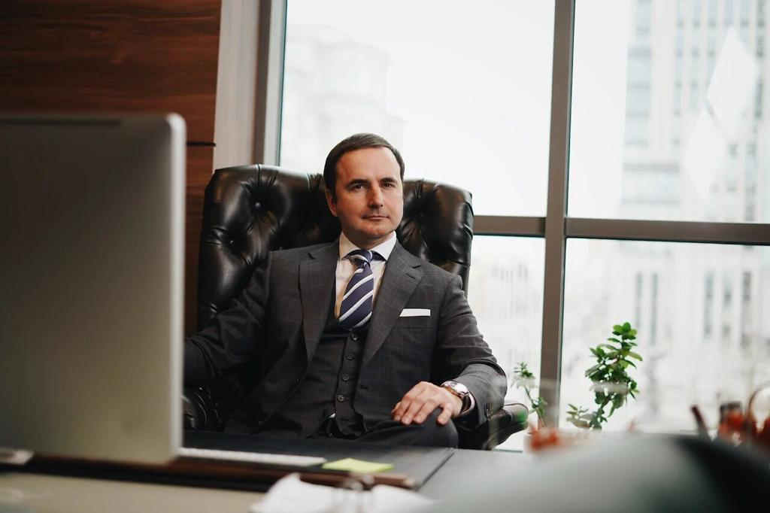
КОНТАКТНЫЕ ТЕЛЕФОНЫ:
ТЕЛЕФОН: +74955441699
Воробьева Виктория
Менеджер департамента развития
Vorobieva@LKPconsult.ru
+7(915) 105 7299
АДРЕС ОФИСА:
127006, Г. МОСКВА
УЛ.МАЛАЯ ДМИТРОВКА 20 БЦ «ДМИТРОВКА», ЭТАЖ 2

